Slide 1

Programação 1

Slide 2
Aula 5.2 – Classes Abstratas e Interfaces
Prof. Flávio Ceci, Dr.

Slide 3
Classes abstratas (abstract)
São classes que contêm funcionalidades incompletas e não podem ser instanciadas dentro de um sistema.
Uma classe que estende uma classe abstrata herda todos os seus métodos (incluindo os abstratos)
Quando uma subclasse reescreve um método que ela herdou, é dito que ela sobrescreveu o método.
Qualquer classe que herda um método abstrato, também é considerado abstrata, a menos que o método seja reescrito dentro da subclasse e totalmente implementado.

Slide 4
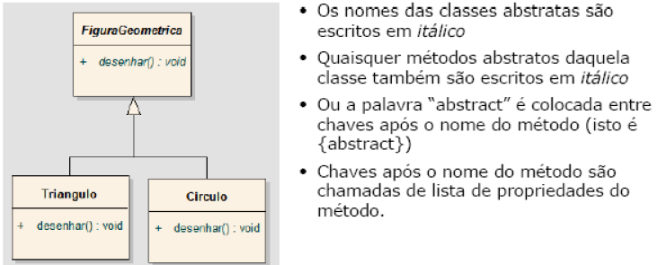
Classes abstratas (abstract)

Slide 5
Interfaces (interface)

Slide 6
Interfaces (interface)
Uma interface é uma coleção de declarações de métodos sem dados e sem corpo;
São apresentadas apenas as assinaturas dos métodos, de modo que a classe que vir a implementar a interface em questão tenha que respeitar tais métodos.
Funciona como um contrato que obriga a classe que a implementar desenvolver tais métodos.

Slide 7
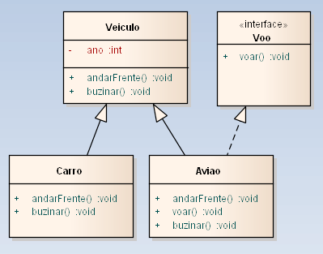
Interfaces (interface)
Considerando que uma interface é um contrato, vamos pensar na seguinte situação:

